Slide 1
Uitleg Tegenwoordige Tijd
Werkwoordspelling

Slide 2
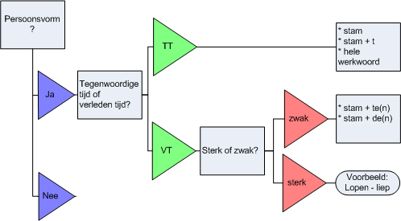
Uitleg Persoonsvorm Tegenwoordige tijd (P.V.T.T.)
Hij bouwt een huis. (bouwen)
PV? Hij bouwde een huis. Werkwoord verandert wel.
Het is tegenwoordige tijd.
Stam= bouw Hij: stam+t Bouw+ t = Bouwt
Zij pakken de zware doos. (pakken)
PV? Zij pakten de zware doos. Werkwoord verandert wel. Het is tegenwoordige tijd. Hele werkwoord, omdat het meervoud is> pakken

Slide 3
Uitleg peroonsvorm Tegenwoordige tijd
Ik houd die ballon in de lucht.
PV? Ik hield die ballon in de lucht. Werkwoord verandert> wel PV Zin staat in tegenwoordige tijd. Kies de ik-vorm> stam Stam van houden = houd

